Slide 1
Задача
Проверяем
ответ
№ 1 На прямой отмечены три точки. Может ли при этом один из образовавшихся отрезков быть больше суммы двух других отрезков?
Нет
№ 2 На прямой точка В лежит между точками А и С. Сравните длины отрезков АВ и АС.
АB < AC
№ 3 На луче с началом в точке А отмечены точки В и С. Известно, что BC > AB. Сравните длины отрезков АВ и АС.
АB < AC
№ 4 На прямой отмечены три точки. При этом образовались три отрезка a, b, c, причём a < b < c. Верно ли, что с = a + b?
Да

Slide 2
Задача
Проверяем
ответ
№ 1 На плоскости из одной точки проведены три луча. Может ли при этом один из образовавшихся углов быть больше суммы двух других углов?
Нет
№ 2 Луч ОВ лежит между лучами ОА и ОС. Сравните углы АОВ и АОС.
№ 3 На рисунке изображены три луча исходящих из одной точки. При этом образовались углы, причём
Верно ли, что
Да

Slide 3
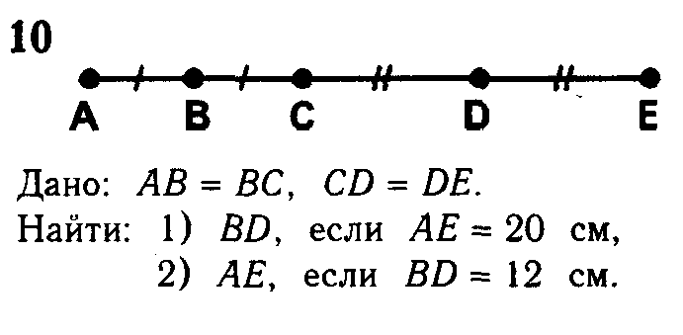
Измерение отрезков
ТЕОРИЯ.
Равные отрезки имеют равные длины.
Меньший отрезок имеет меньшую длину.
Если точка делит отрезок на два отрезка, то его длина равна сумме длин этих двух отрезков.
Точка, которая делит отрезок на два равных называется серединой отрезка.
Построение и обозначение.
Равные отрезки имеют равные длины.

Slide 4
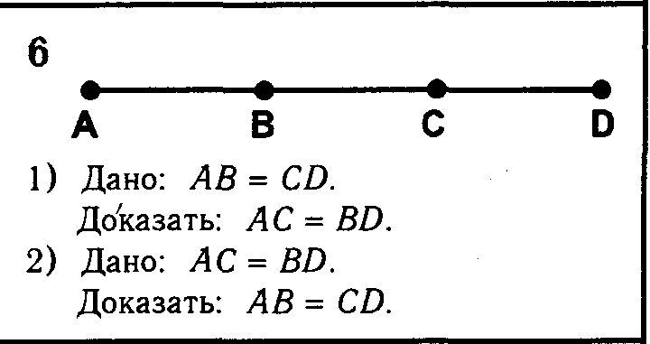
Если точка делит отрезок на два отрезка, то его длина равна сумме длин этих двух отрезков.
или как следствие из предыдущего равенства
Середина отрезка: обозначение на рисунке и при записи условия, решения, доказательства задачи.
Обозначение на рисунке
или формулировка
Запись на языке геометрии
«точка В лежит/не лежит на отрезке АС»
или «точка В лежит/не лежит между
точками А и С»

Slide 5
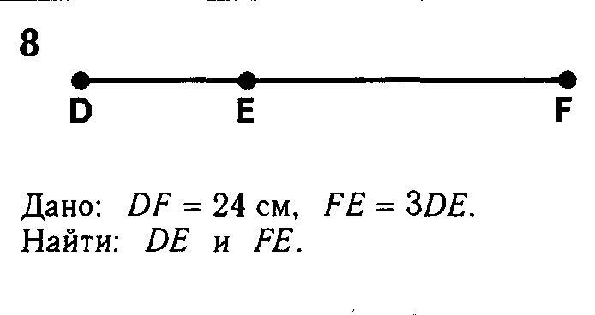
Практика решения задач
Доказательство.
(по условию)
что и требовалось доказать.
Решение.
(по условию)
Ответ:

Slide 6
Решение.
Верная запись условия:
Ответ:
Ответ:

Slide 7
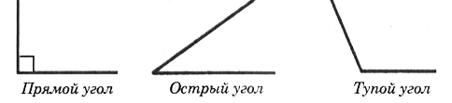
Измерение углов
ТЕОРИЯ.
Градус – это угол, равный 1/180 части развернутого угла.
Равные углы имеют равные градусные меры.
Меньший угол имеет меньшую градусную меру.
Развернутый угол равен 180^{о} градусам, неразвернутый угол меньше 180^{о}.
Когда луч делит угол на два угла, градусная мера всего угла равна сумме градусных мер этих углов.
Луч который делит угол на два равных угла называется биссектрисой угла.
Угол называется прямым, если он равен 90^{о}, острым, если он меньше 90^{о}, т.е. меньше прямого угла, тупым, если он больше 90^{о}, но меньше 180^{о}, т.е. больше прямого, но меньше развернутого.

Slide 8
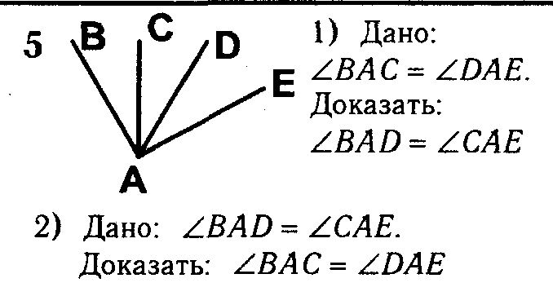
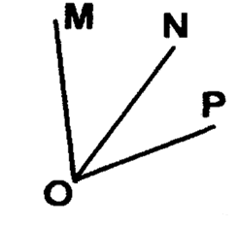
Построение и обозначение.
Равные углы имеют равные градусные меры.
Когда луч делит угол на два угла, градусная мера всего угла равна сумме градусных мер этих углов.
или как следствие из предыдущего
равенства

Slide 9
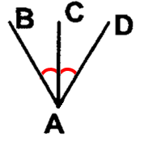
Биссектриса угла: обозначение на рисунке и при записи условия, решения, доказательства задачи.
Обозначение на рисунке
или формулировка
Запись на языке геометрии
«луч АС биссектриса угла »
или «луч АС делит угол
на два равных угла»

Slide 10
Практика решения задач
Доказательство.
(по условию)
что и требовалось доказать.

Slide 11
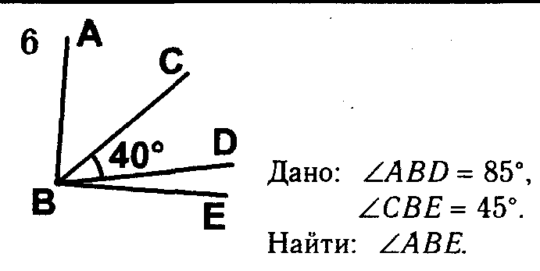
Верная запись условия:
Решение.
Ответ:

Slide 12
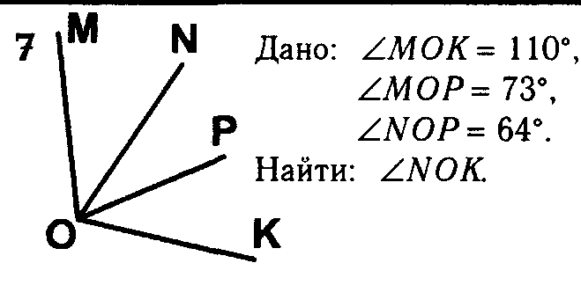
Решение.
Ответ:

